Slide 1
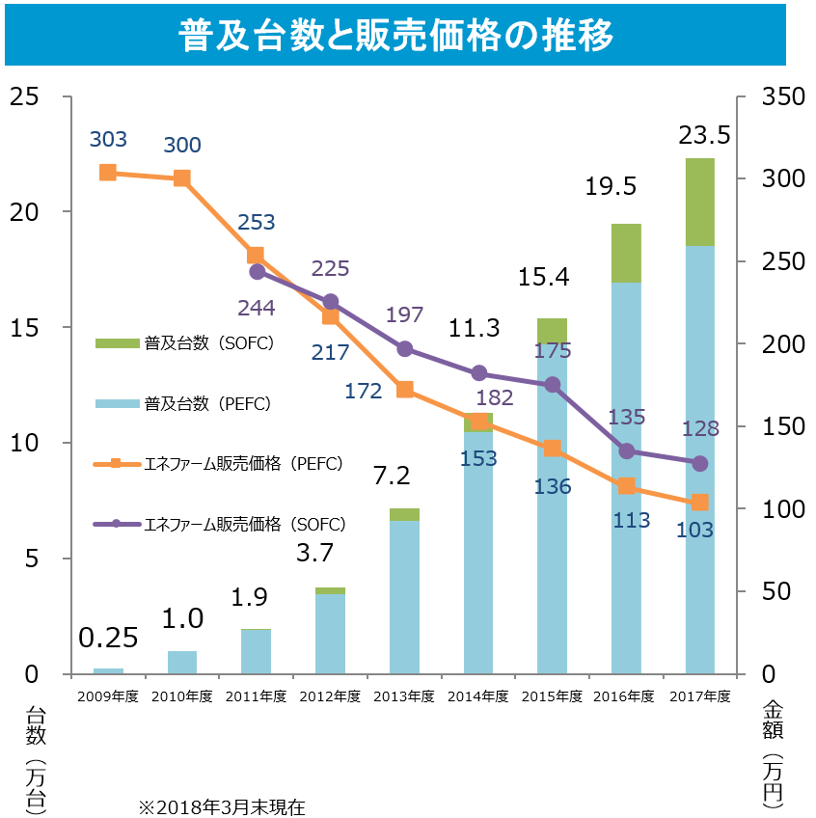
Notes:
下右図をロードマップの図に差替。上のメッセージを図表に整合するよう書き換え。

